Slide 1


Slide 2

HISTORIE

Slide 3
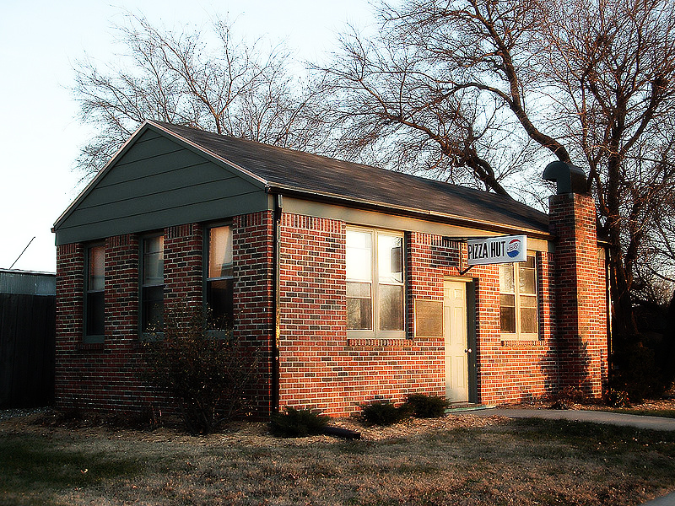
Historie
1958 – Wichita, Kansas
Dan a Frank Carney

Slide 4
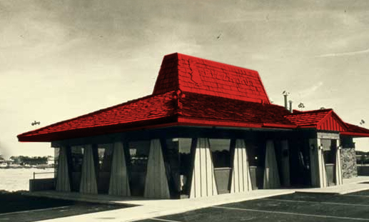

Historie
1969 – ikonická červená střecha

Slide 5
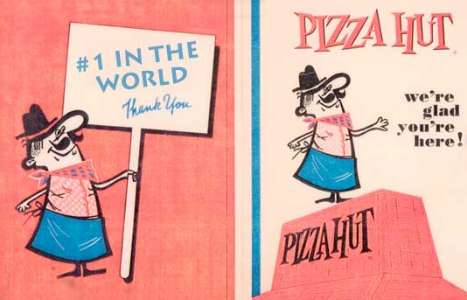
Historie
1971 – pizza řetězec s největším počtem restaurací a nejvyššími tržbami ve světě

Slide 6

Historie
1977 – Pizza Hut se stává součástí PepsiCo

Slide 7
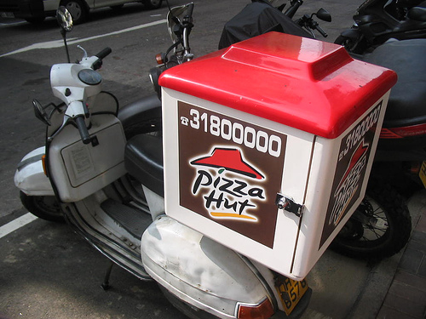
Historie
1986 – Rozvoz pizzy je představen jako nový koncpet

Slide 8
PIZZA HUT USA

Slide 9
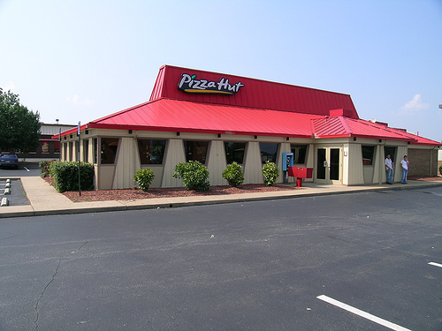
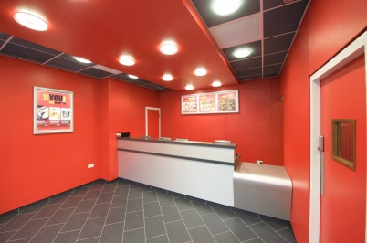
Typy restaurací
family-style dine-in
store front delivery
carry-out

Slide 10
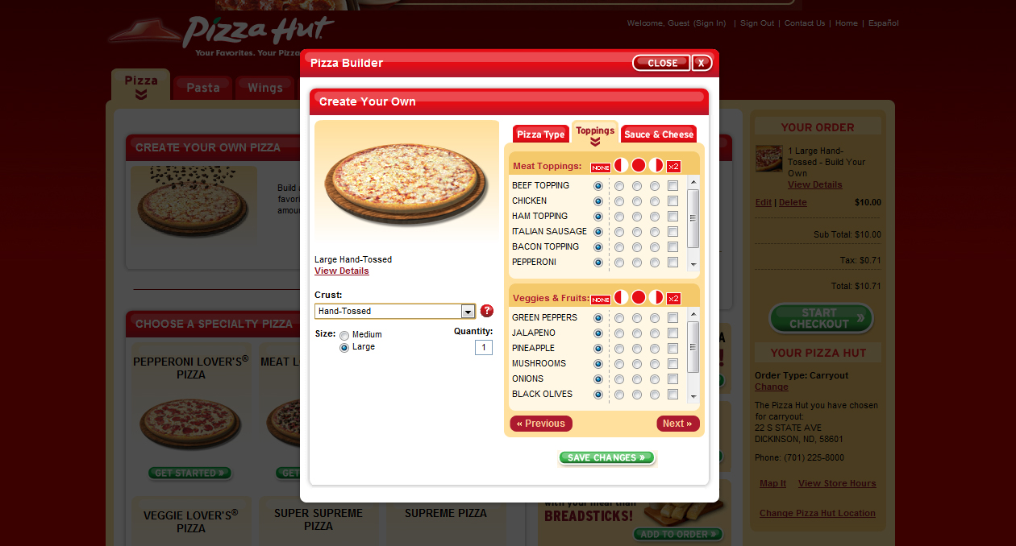
Produkty

Slide 11
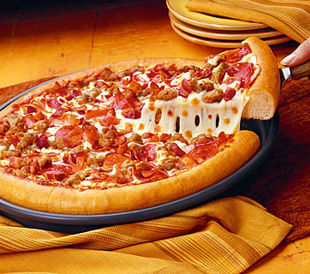
Produkty
Pan Pizza
$8.00 střední
$10.00 velká

Slide 12
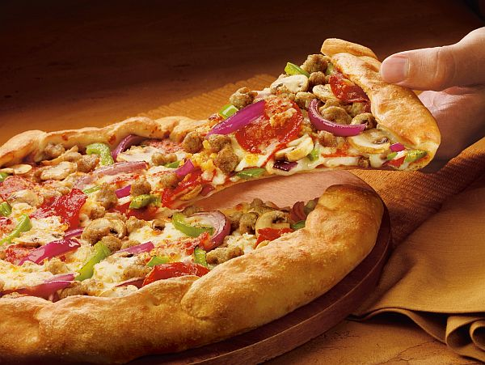
Produkty
Hand-Tossed Pizza
$8.00 střední
$10.00 velká

Slide 13
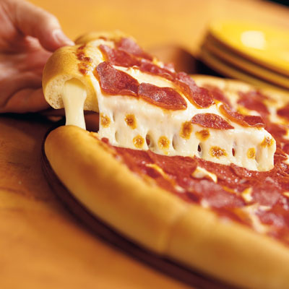
Produkty
Stuffed Crust Pizza
$10.00 velká

Slide 14
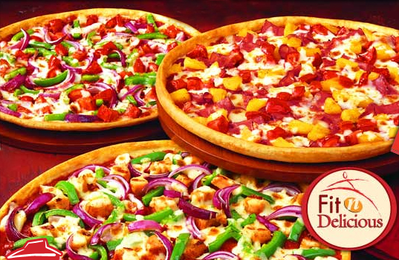
Produkty
Fit ‘N Delicious Pizza
3,5 až 5g tuku na pizzu

Slide 15
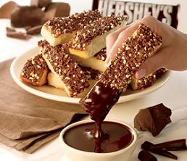
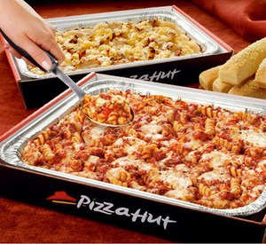
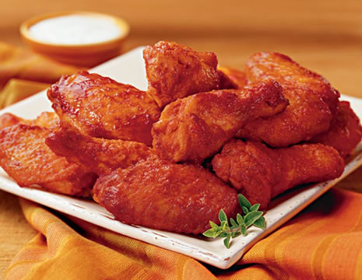
Produkty
Ostatní
Těstoviny
Křidélka
Zákusky

Slide 16
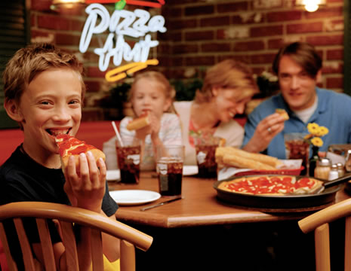
Prostředí

Slide 17
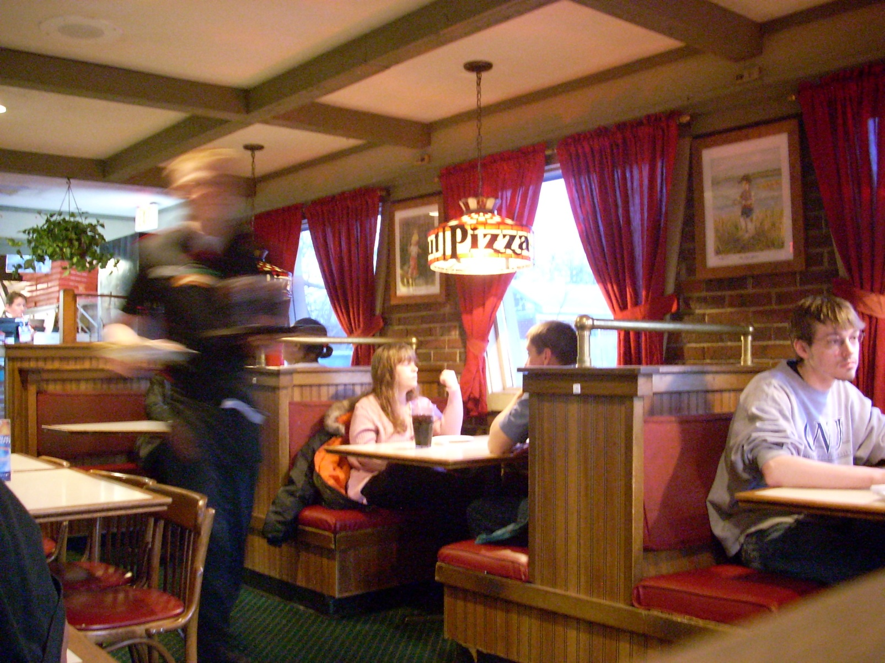
Prostředí

Slide 18
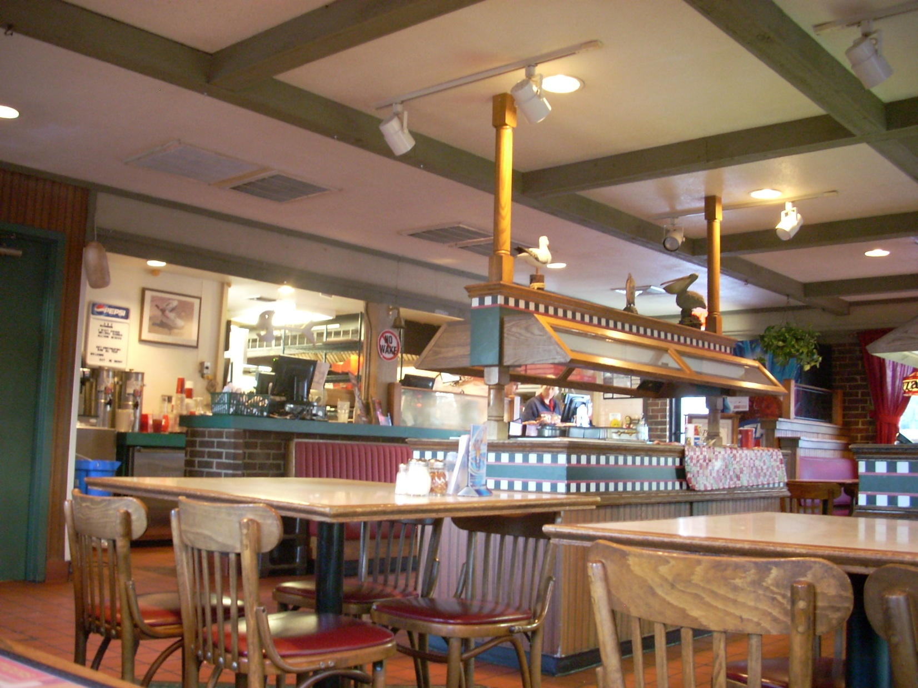
Prostředí

Slide 19
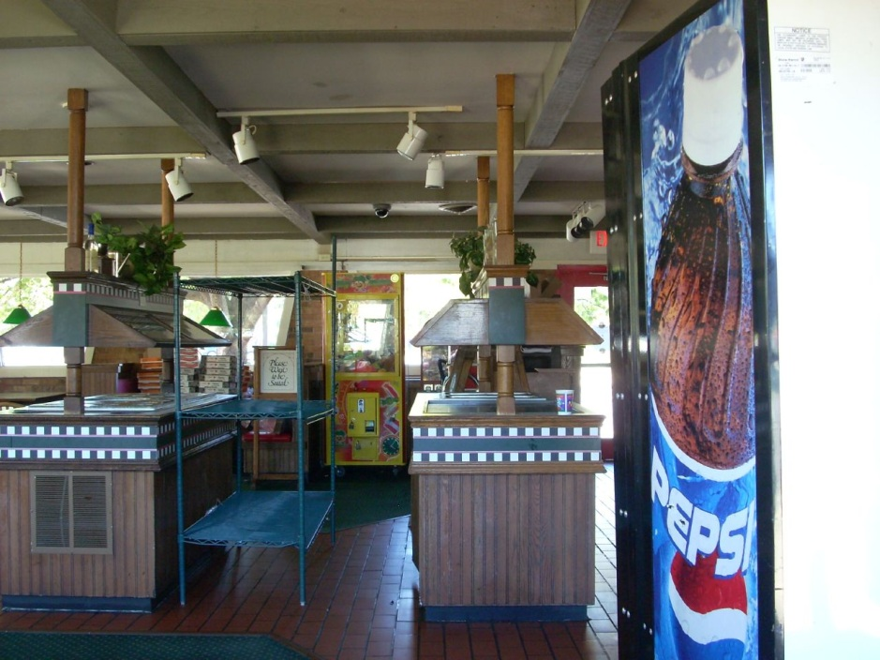
Prostředí

Slide 20
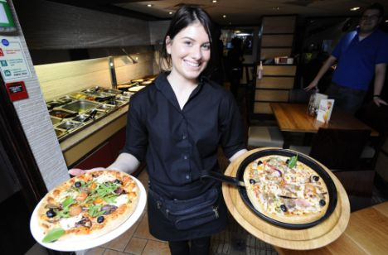
Obsluha

Slide 21
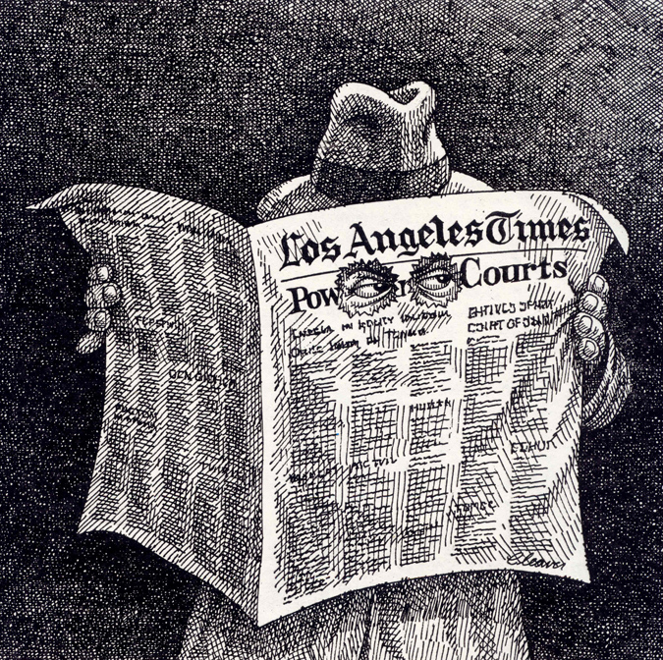
C.H.A.M.P.S.
standard
C …cleanliness
H …hospitality
A …accuracy
M…maintenance
P …product quality
S …speed

Slide 22
PIZZA HUT INDIE

Slide 23


Vstup
1996
Příliš se nezdařil
Pizza Hut:
  Pizza jako hlavní jídlo
  Velké restaurace (bez rozvozu)
  Vyšší cena
Domino‘s Pizza:
  Pizza jako svačina
  Výkonný systém rozvozu

Slide 24
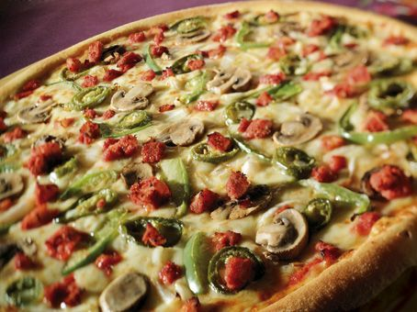
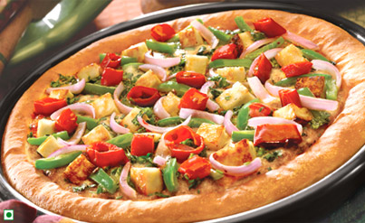
Změny
Přidány pizzy na motivy indické kuchyně
  Tandoori (pečené kuře, jogurt, koření)
  Paneer (tradiční indický sýr)
  Chettinad (indický region známý svou kuchyní)

Slide 25
Změny
Pizza Hut začal na přání zákazníků nabízet kompletní jídla (od předkrmu až po zákusky)
Jako první řetězec otevřeli čistě vegetariánské pobočky (také internetové stránky lze přepnout z „normální“ na vegetariánskou verzi)
Také jsou v nabídce menu pro vyznavače Džinizmu (striktní vegetariáni, nejí ani kořenovou zeleninu – vytržení ze země rostlinu zabíjí)

Slide 26
Změny
Ještě více „rodinná“ atmosféra aby nalákali indické zákazníky, kteří preferují domácí stravování
Tancující obsluha
Zvonek u vchodu pro poděkování personálu
Pizza Hut si vybudoval image mezinárodní firmy s indickým srdcem
„Indians are great socializers, that plays right into what Pizza Hut stands for as a brand.“
Graham Allen (CEO of Yum! Restaurants International)

Slide 27
Změny
http://www.youtube.com/watch?v=snTpLMUE6C4

Slide 28
PIZZA HUT OBECNĚ

Slide 29
Propagace
V Indii akce na léto: Kids Eat Free, kdy děti do 12 let měly pizzu zdarma
Osobnosti:
  Rusko: Michail Gorbačov
  Peru: Pelé
  Anglie: Ringo Starr
  USA: Muhammad Ali
http://www.youtube.com/watch?v=C9lvzzH0STw

Slide 30
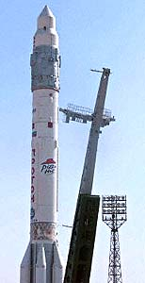
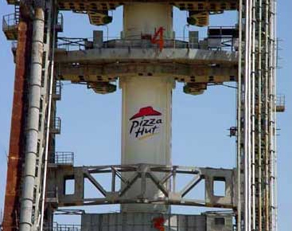
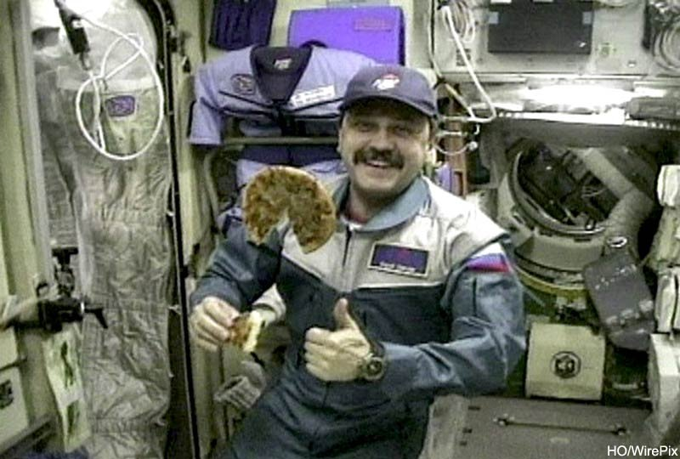
Propagace
V roce 2000 umisťuje Pizza Hut jako první společnost své logo na protonovou raketu a realizuje první vesmírnou dovážku pizzy

Slide 31

Propagace
Book It! (od roku 1984 v USA a Austrálii)
Děti, které přečtou knihy zadané učitelem, získají kupóny na pizzu.
Když splní celá třída, Pizza Hut pro ni zdarma uspořádá pizza party

Slide 32
Propagace
Cílování mladší skupiny zákazníků například využíváním technologických trendů
http://www.youtube.com/watch?v=Ojw8I1CFu-w

Slide 33
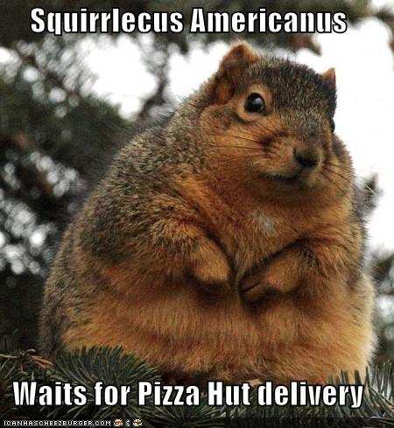
Děkuji za pozornost

